Slide 1
Curso Virtual de la vigilancia epidemiológica de las Intoxicaciones agudas por sustancias químicas
Medicamentos y plaguicidas
Grupo Enfermedades No Transmisibles
Intoxicaciones agudas por sustancias químicas
Dirección de Vigilancia y Análisis del Riesgo en Salud Pública
Agosto 2022 - Versión 1.0

Slide 2
Unidad 2. Grupos de sustancias
Resultados del aprendizaje
Identificar los principales medicamentos con los cuales se presentan las intoxicaciones agudas.
Reconocer las principales clasificaciones de los plaguicidas y los plaguicidas involucrados más frecuentemente en intoxicaciones agudas.

Slide 3
INTOXICACIONES POR GRUPOS DE SUSTANCIAS QUÍMICAS
De acuerdo con lo establecido en el manual de referencia para la vigilancia de las intoxicaciones por sustancias químicas, se establecen ocho grupos de sustancias que permiten codificar las sustancias involucradas en intoxicaciones agudas
Medicamentos
Plaguicidas
Metanol
Metales
Solventes
Otras Sustancias Químicas
Gases
Sustancias Psicoactivas
1
2
3
4
5
6
7
8

Slide 4
Grupo de sustancia 1: Medicamentos
La vigilancia incluye:
Medicamentos en general (formulados y de venta libre)
Preparaciones farmacéuticas a base de recursos naturales
Productos fitoterapéuticos
Suplementos dietarios
Productos homeopáticos
Drogas blancas (materias primas para preparar formula magistrales)
Productos oficinales
Medicamentos de uso veterinario
Decreto 677 de 1995: medicamento es aquél preparado farmacéutico obtenido a partir de principios activos, con o sin sustancias auxiliares, presentado bajo forma farmacéutica que se utiliza para la prevención, alivio, diagnóstico, tratamiento, curación o rehabilitación de la enfermedad.
Cuando un medicamento se usa bajo las condiciones en que fue prescrito, cuando se emplea a dosis terapéuticas y se llega a presentar una respuesta nociva o no deseada, se considera que se trata de una reacción adversa a medicamento, conocida como RAM y debe ser claro que no se trata de una intoxicación

Slide 5
Epidemiología
Acetaminofén
En el proceso de vigilancia en salud pública, las intoxicaciones por medicamentos han sido relevantes a través de los años.
Los medicamentos que se notifican con mayor frecuencia son el acetaminofén, amitriptilina y clonazepam o rivotril.
Amitriptilina
Clonazepam/rivotril
Carbamazepina
Tramadol
Fuente: Sivigila, Instituto Nacional de Salud 2016-2021

Slide 6
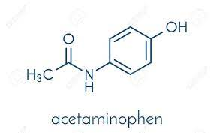
Epidemiología
Es el medicamento mayormente implicado en las intoxicaciones en Colombia.
Intoxicación por acetaminofén
Generalidades
Ampliamente usado como analgésico y antipirético.
Buen perfil de seguridad y eficacia
Uso es muy común en la población general (adulta y pediátrica).
Es un medicamento tanto formulado como de venta libre.
Fuente: https://es.dreamstime.com/fotograf%C3%ADa-de-archivo-f%C3%B3rmula-estructural-del-paracetamol-acetaminophen-image22477052

Slide 7
Epidemiología
Los antidepresivos son medicamentos causantes de un número importante de intoxicaciones, y el antidepresivo más implicado en estas situaciones es la amitriptilina.
Antidepresivos tricíclicos
Generalidades
Esta intoxicaciones pueden ser fatales y generan alta morbimortalidad, por su toxicidad cardiovascular e importantes efectos neurológicos.

Slide 8
Grupo de sustancia 2: Plaguicidas
Plaguicida: “cualquier sustancia o mezcla de sustancias con ingredientes químicos o biológicos destinados a repeler, destruir o controlar cualquier plaga o a regular el crecimiento de las plantas” (1).
En Colombia los plaguicidas más reportados involucrados en intoxicaciones agudas son:
Campeón (carbamato aldicarb comercializado de forma no regulada)
Lorsban (organofosforado)
Clorpirifos
Glifosato
Paraquat
Función
Persistencia
Uso
Origen
Grupo Químico
Presentación
1. OMS, FAO. Código Internacional de Conducta Para La Gestión de Plaguicidas.; 2015. doi:13604S/1/12.14
2. Ramírez J, Lacasaña M. Plaguicidas: clasificación, uso, toxicología y medición de la exposición. Arch prev riesgos labor (Ed impr). 2001;4(2):67-75.

Slide 9
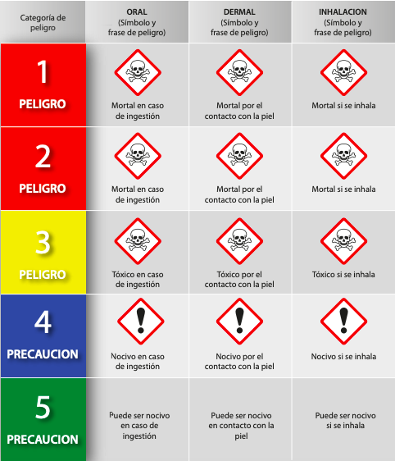
Clasificación de los plaguicidas según peligrosidad
Otra de las formas de clasificar a los plaguicidas, para este caso los productos químicos de uso agrícola (PQUA), se basa en su peligrosidad según lo definido en el Sistema Globalmente Armonizado SGA y el Manual Técnico Andino, con base en su toxicidad aguda oral, dérmica e inhalatoria.
AMIFAC. Poster NOM-232-SSA1-2009 (https://www.scribd.com/document/358287126/Poster-NOM-232). https://www.syngentappm.com.mx/noticias/producto/toxicologia-de-los-plaguicidas-para-el-control-de-plagas-urbanas

Slide 10
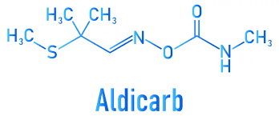
Plaguicidas Inhibidores de la Colinesterasa (PIC)
Estos actúan bloqueando la degradación de la acetilcolina.
Organofosforados (OF):
Son ésteres del ácido fosfórico
Usados ampliamente como insecticidas y acaricidas.
Estos fosforilan la enzima acetilcolinesterasa en las terminaciones nerviosas inhabilitándola e impidiendo que degrade a la acetilcolina.
Son ejemplos de estos lorsban, endosulfán, malatión, metamidofos, paratión y lindano.
Carbamatos:
Son derivados del ácido carbámico
Se utilizan como insecticidas en el hogar, jardines y agricultura
Son ejemplos de estos el aldicarb, carbofuran, propoxur y carbaril.
Impiden la hidrólisis de la acetilcolina, generando sintomatología similar a la de los organofosforados, pero la causan a través de la carbamilación reversible de la acetilcolinesterasa por lo cual el cuadro clínico tiene menor duración.
https://www.google.com.co/search?q=organofosforados+lorsban&tbm=isch&ved=2ahUKEwikv-eJr6j5AhWpeTABHXOBBo4Q2-cCegQIABAA&oq=organofosforados+lorsban&gs_lcp=CgNpbWcQAzoECCMQJzoGCAAQHhAHOgUIABCABDoGCAAQHhAFOgYIABAeEAhQ9AxYxy5g9zBoA3AAeACAAY8BiAHEC5IBBDAuMTKYAQCgAQGqAQtnd3Mtd2l6LWltZ8ABAQ&sclient=img&ei=wTTpYuTaD6nzwbkP84Ka8Ag&authuser=0&bih=455&biw=1077&hl=es
https://stock.adobe.com/ar/search?k=aldicarb
Caro-Gamboa, Leidy Johanna; Forero-Castro, Maribel & Dallos-Báez, Alix Eugenia (2020). Inhibición de la colinesterasa como biomarcador para la vigilancia de población ocupacionalmente expuesta a plaguicidas organofosforados. Ciencia y Tecnología Agropecuaria, 21(3)

Slide 11
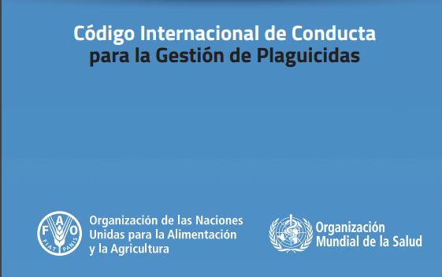
Plaguicidas Prohibidos
Decreto-1843-1991 sobre uso y manejo de plaguicidas: Artículo 22. No se permitirá el uso y/o manejo de plaguicidas cuando se demuestre alguno de los siguientes hechos:
Efectos cancerígenos, mutagénicos o teratogénicos
El uso y manejo constituyan grave riesgo para la salud o del medo del ambiente
No haya demostrado efectividad o eficacia para el uso que se propone
Código Internacional de Conducta para la Gestión de Plaguicidas FAO
Manual Técnico Andino: en la Decisión 804: en los Artículos 13 y 32 no se registrará un producto químico de uso agrícola cuando “Alguno de los componentes presentes en la formulación de un plaguicida se encuentren prohibidos por los convenios internacionales ratificados por el país miembro”.

Slide 12
Plaguicidas prohibidos
Organismo/convenio | Plaguicida prohibido
ICA | Insecticidas clorados, productos de Hg, Leptophos, 2, 4, 5-T y 2, 4, 5-TP, Dibromocloropropano, Dibromuro de Etileno, DDT, dinoseb, Clordimeform, endrin, Manzate, Captafol, Terbuconazol, Fonofos, Maneb, Zineb, canfecloro o toxafeno,
Convenio de Rotterdam (anexo III) | Alaclor, aldicarb, azinfos-metilo, binapacril, carbofurano, clorobencilato, Dinitro-ortho-crésol (DNOC) y sus sales, dicloruro de etileno, óxido de etileno, fluoroacetamida, HCH (mezcla de isómeros), hexaclorobenceno, metamidofos, monocrotofos, forato, triclorfón, todos los compuestos del tributilo de estaño.
Convenio de Basilea Anexo VIII | Desechos resultantes de la producción, la preparación y la utilización de plaguicidas y herbicidas que no respondan a las especificaciones, caducados o no aptos para el uso previsto originalmente
Convenio de Estocolmo | Aldrina, clordano, heptacloro, Mirex, endosulfán, DDT (excepto control de vectores)
Convenio de Minamata Anexo A | Cada Parte prohibirá, adoptando las medidas pertinentes, la fabricación, la importación y la exportación de Plaguicidas, biocidas y antisépticos de uso tópico con mercurio añadido.
En resumen, los plaguicidas prohibidos incluyen los organoclorados, algunos carbamatos como el aldicarb, conocido como Campeón, el Fluoracetato de Sodio y plaguicidas con base en talio, mercurio y arsénico.

